Slide 1
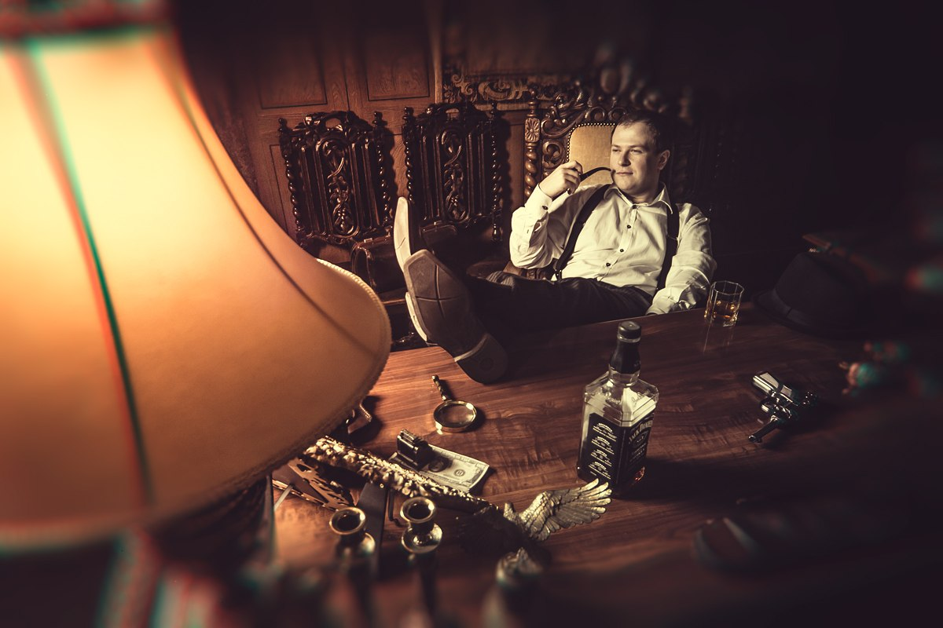
Хорошо, когда все удается! Мне только что позвонил Джейкобс, который сказал, что благодаря моему расследованию этим ленивцам наконец-то удалось арестовать мистера Коплера. Это был повод отпраздновать — я забил отменным табаком свою трубку, налил стакан добротного виски и расслабленно наслаждался закатом.

Slide 2
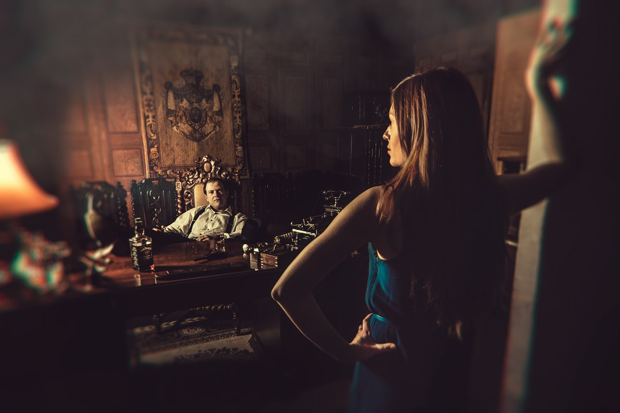
Неожиданно в моем офисе появилась незнакомка.
― Вы – Михаил Аллахвердов? – с вызовом спросила она.
Ну, вот, – подумал я, – хороший вечер насмарку. Еще не поздно что-нибудь придумать. Назваться первой пришедшей в голову фамилией, например,… хм… Львовым.
Но девушка была недурна собой и явно обеспокоена, поэтому я после достаточно затянувшейся паузы все-таки проговорил:
― Да, это я! Чем могу Вам помочь?

Slide 3
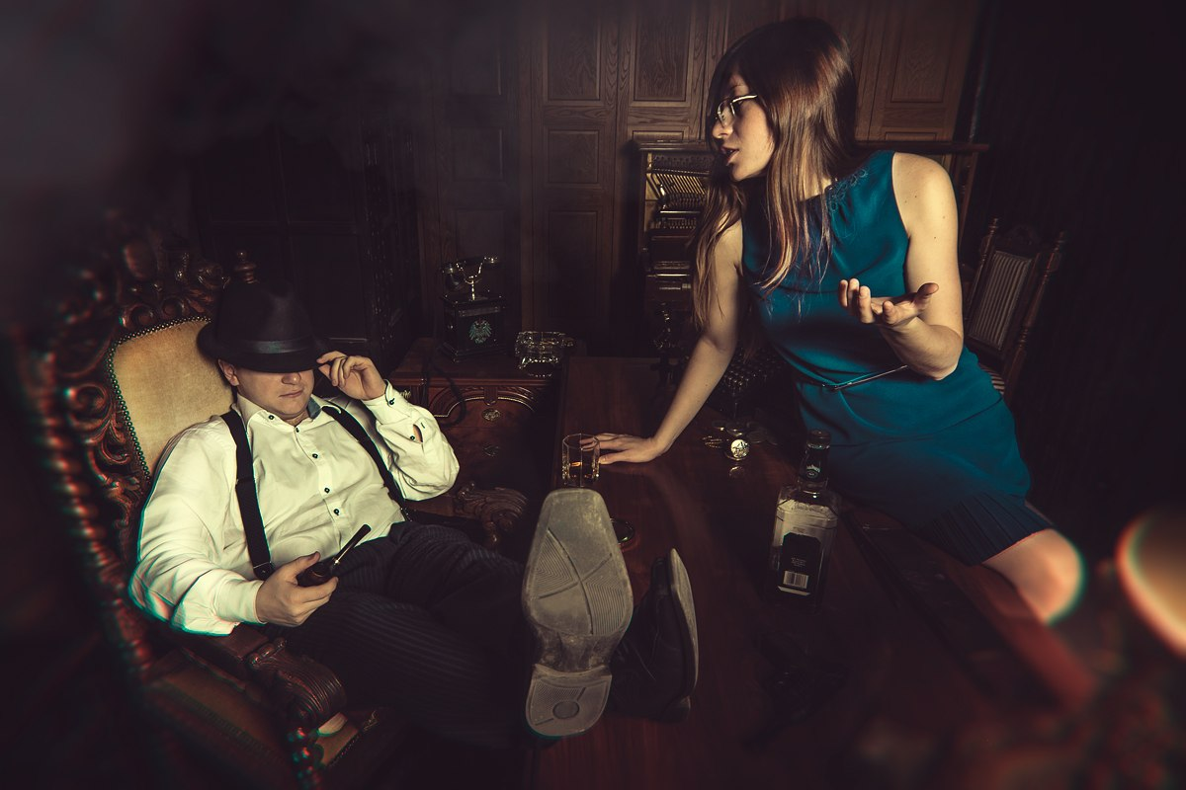
Она сразу почувствовала себя уверенней.
― Меня зовут Оля Львова, – начала она.
― Ничего себе совпадение. Так вот как работает коллективное бессознательное, – пронеслось у меня в голове.
― Я работаю в архиве и, разбирая документы, недавно наткнулась на дневник графини фон Кайзершлотц, которая описывает некое место, в котором хранится секрет мудрости. Я попыталась определить это место и поняла, что это заброшенный особняк на окраине города. И я подумала, что было бы здорово, если бы кто-то мне помог. Тут я как раз наткнулась на Ваше объявление, почитала о Вас отзывы на foursquare и поняла, что Вы – то, что мне нужно.
― Ох, уж эти наивные бедные ученые, – пробубнил я про себя. ― Если бы не приятная внешность, я бы уже давно выставил ее отсюда. Приходят с какими-то безумными надеждами на какие-то там богатства.

Slide 4
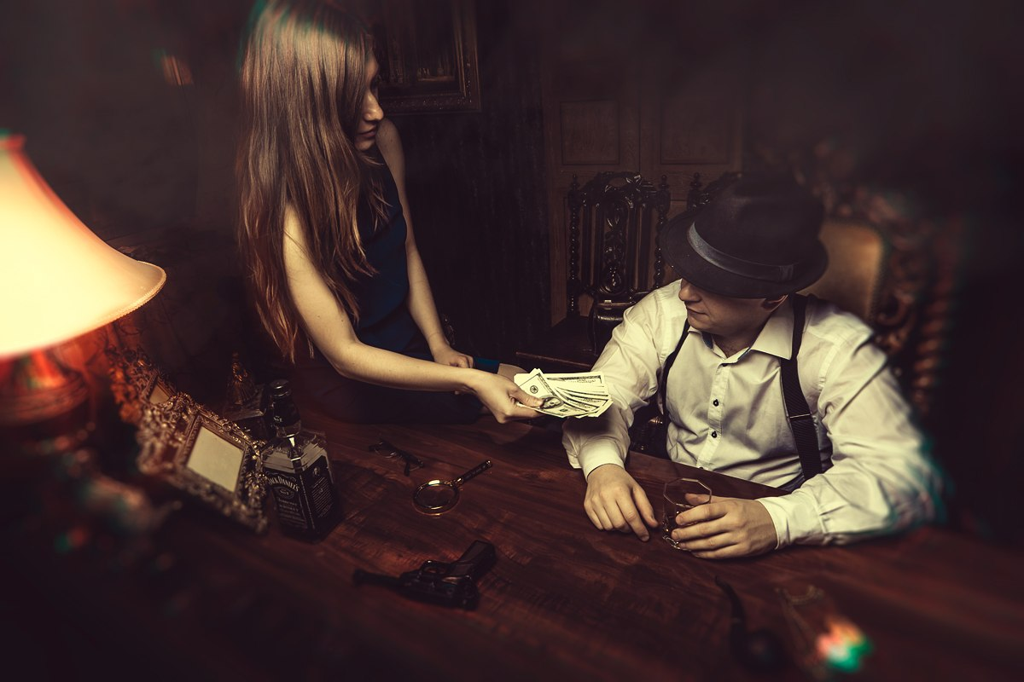
Она увидела мое пренебрежение, и решила раскрыть свои козыри. Девушка подошла совсем близко ко мне, и я уловил приятный аромат ее духов.
― Поймите, деньги для меня не проблема. Просто я не знаю, что меня там ждет, и Ваши сила и опыт мне не помешают.
Я задумался, что же мне делать. Отказаться или согласиться?
Неожиданно, она стала еще привлекательней. Малышка умеет убеждать.
― Что ж, я помогу Вам. Рассказывайте подробнее!

Slide 5
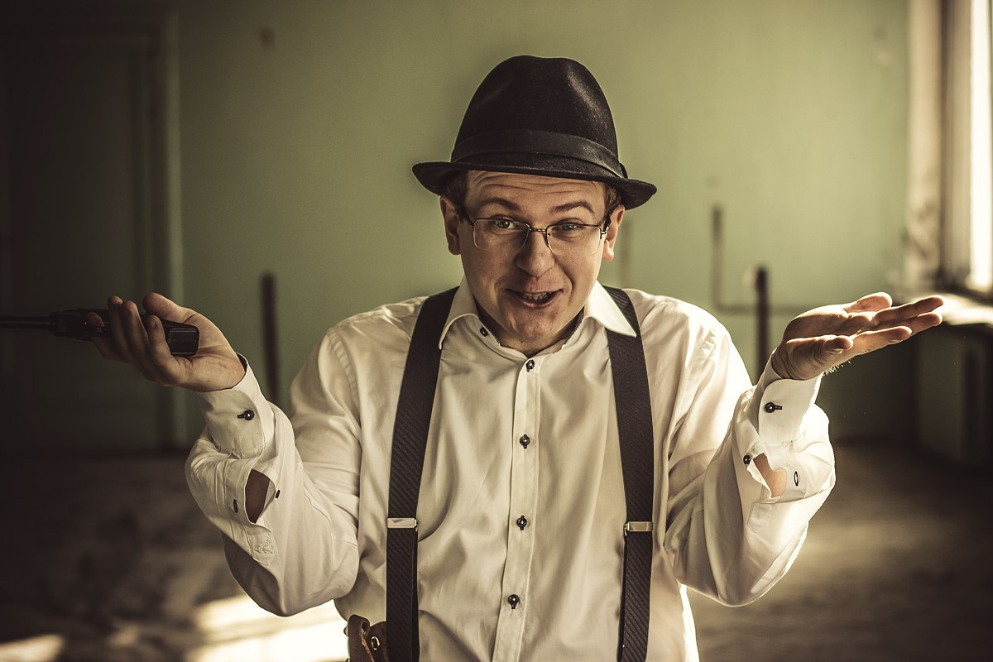
Ты серьезно предлагаешь отказаться от таких денег? Тем более, когда их предлагает такая девушка. Настоящие джентльмены так себя не ведут. Возможно, мне следует сделать другой выбор…

Slide 6
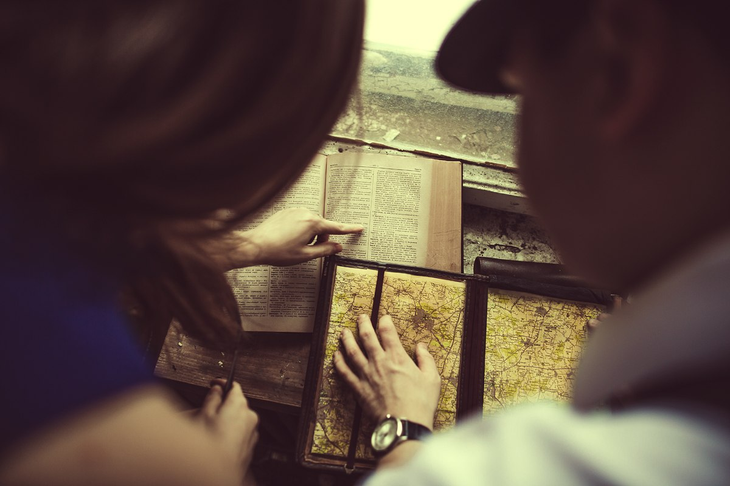
Оля достала старую толстую книгу с кучей непонятных значков и пожелтевшую карту. Я вообще не понимал, что там написано.
― Согласно моему анализу, речь идет вот про этот старый заброшенный особняк. Помнится, его планировали сносить в прошлом году. Но тогда что-то им помешало. Даже в новостях был репортаж, в котором один из рабочих говорил про какие-то сверхъестественные силы.
Я посмотрел на нее и снисходительно улыбнулся.
― Детка, нет такого сверхъестественного, которое не боялось бы моего доброго, надежного револьвера.
― Ну раз Вы так уверены…, – с иронией сказала она.

Slide 7
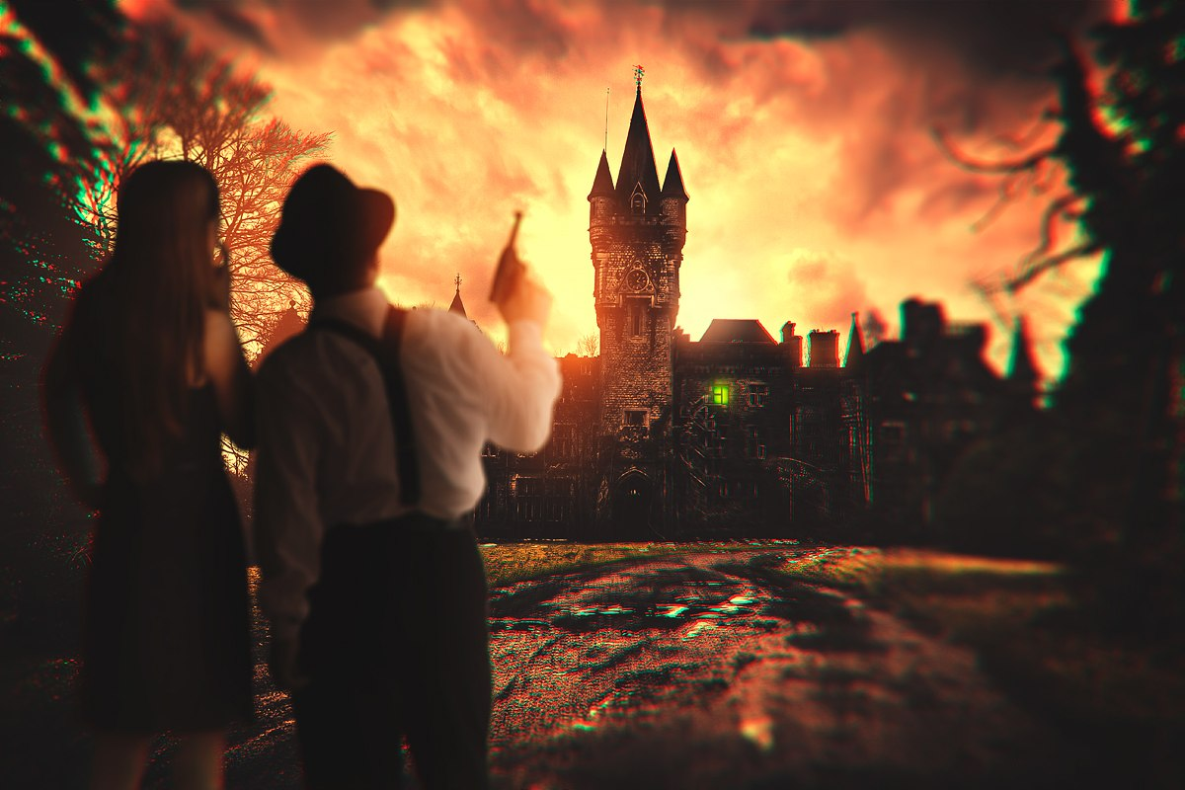
Мы встретились следующим утром. Я запарковал свой самокат неподалеку от ее.
― Пора бы все-таки купить машину. С револьвером на перевес на самокате как-то не очень…, – в очередной раз подумал я про себя.
Мы подошли к зданию. В окне было какое-то странное свечение. Может быть одного револьвера действительно будет недостаточно. У меня появилась идея развернуться и уехать обратно, пока не поздно. Уехать или остаться?
Она смотрела на меня в ожидании. Еще раз проверив оружие, я глубоко вздохнул – отступать было некуда.
― Пошли! Не весь же день здесь стоять!
Она лишь понимающе улыбнулась.

Slide 8
Нет, ты серьезно? Мы уже столько прошли. Идея уехать обратно очень глупа. Да и достаточно представить ее вид, когда я пытаюсь быстро укатить на самокате, бросив перед страшным домом, чтобы понять, что я этого никогда не сделаю.

Slide 9
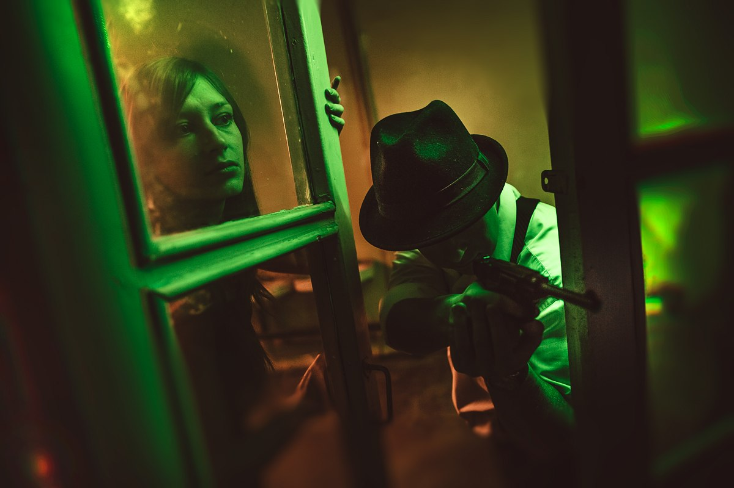
Пробравшись внутрь, мы увидели длинные, темные коридоры. Из некоторых щелей тянулось непонятное зеленое свечение.
― Неужели это мое последнее дело, – мелькнуло в моей голове. Но не подав вида, я медленно сделал шаг вперед.

Slide 10
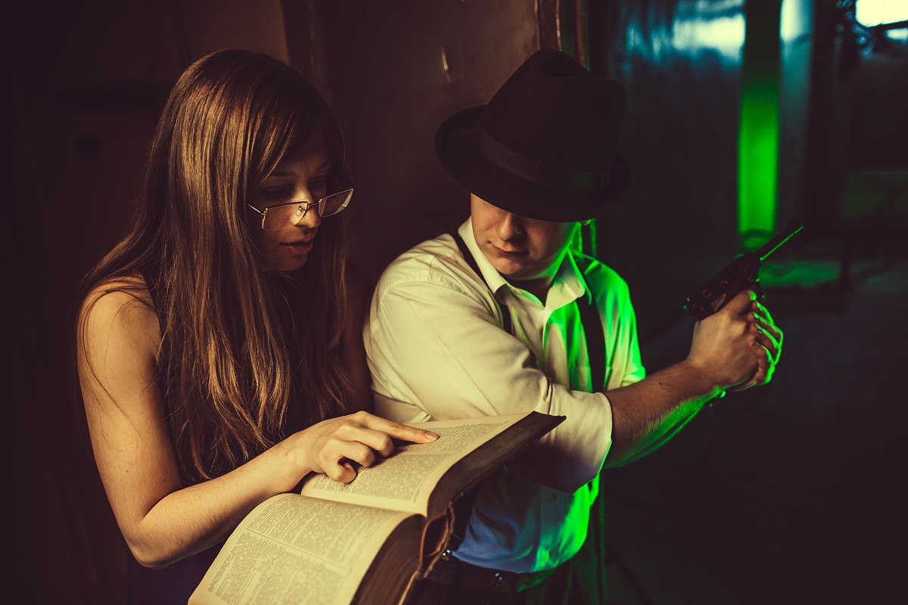
― Подожди, – неожиданно я услышал Олин голос. Я обернулся. У нее в руках была та самая книга. Я с удивлением посмотрел на нее.
― Магия, – заговорщицки проговорила она, не отвлекаясь от поисков, ― Нет времени объяснять.
― Магия!!! Мааагия!!! Что-то мне не нравится, чем это попахивает! Зачем Вам я, если тут магия, да Вы, я еще смотрю, неплохо в ней разбираетесь?
― Успокойтесь! Не кричите! Я не знала, что здесь будет, а против обычных неприятностей моя магия бесполезна.

Slide 11
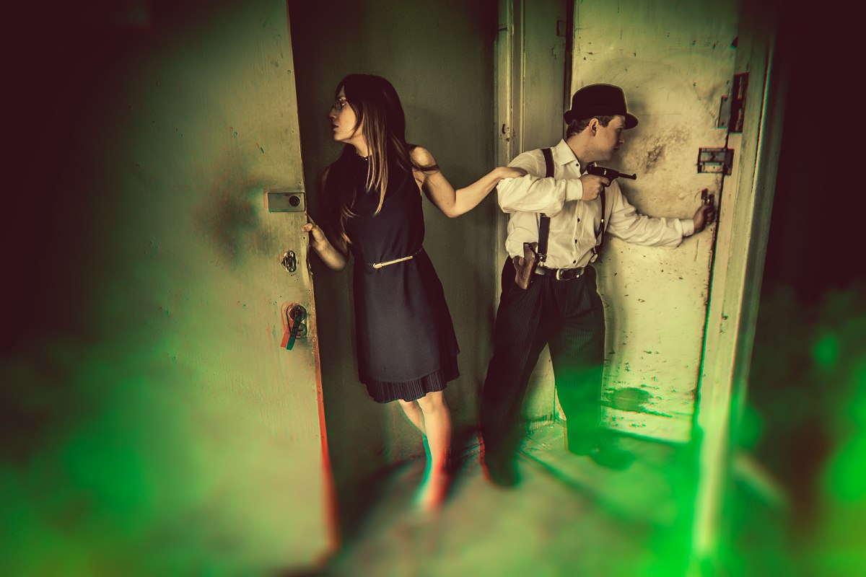
Мы слонялись по коридорам, заглядывая в разные двери и пытаясь уловить хоть какой-то намек на то, что мы ищем. Наконец, осталось две последние двери. Куда идти? За Олей или за Мишей?
Мы долго спорили и наконец приняли решение. Но в итоге оказалось, что проектировщик что-то напутал, и обе двери ведут в одну большую гостиную.

Slide 12
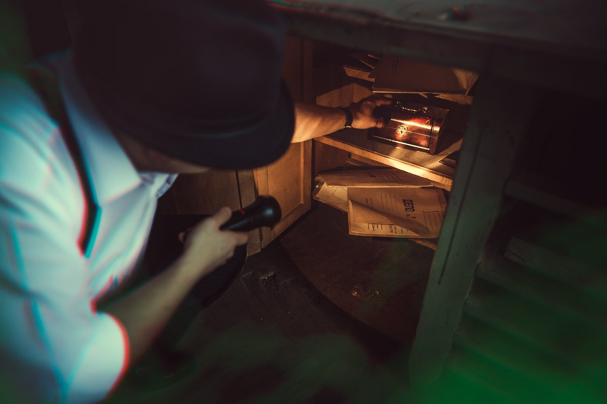
В конце гостиной стоял большой стол. Казалось, что зеленое свечение исходит именно из него. Мы подошли ближе. Я стал рыться в ящиках и среди кипы пожухших старых бумаг обнаружил необычную шкатулку. Я достал ее и открыл…

Slide 13
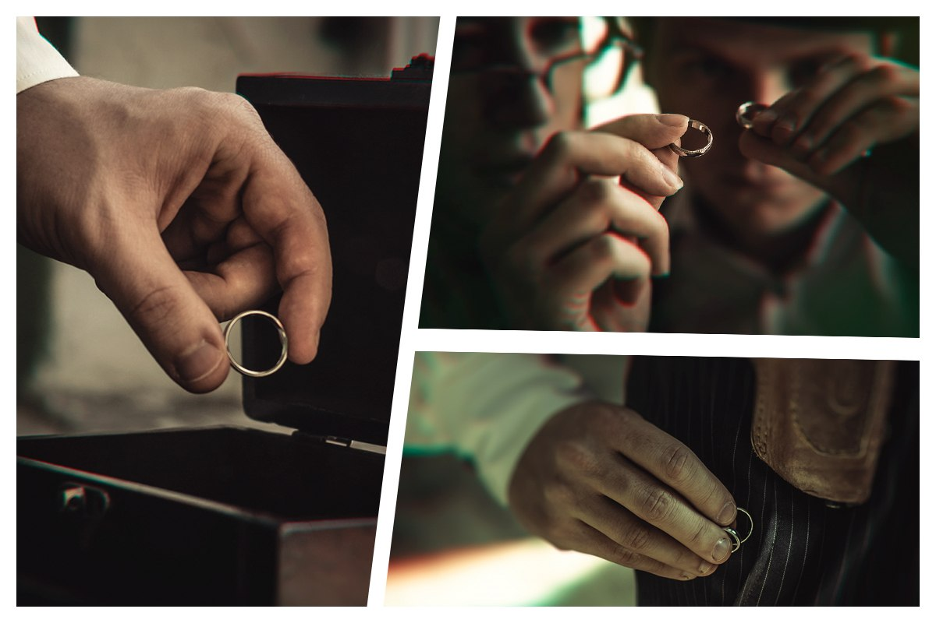
В ней лежало два кольца, мы достали их и стали рассматривать.
― Я чувствую их силу, – сказала Оля, внимательно изучая кольца.
Я сделал умный вид, хотя для меня это было двумя обычными блестящими кругляшками. Если честно, то за такие украшения вряд ли кто-то даст много. Но после того, как я очутился здесь, я стал более серьезно относиться к Олиным словам. Все вокруг было каким-то не таким.
Я убрал кольца в карман. Мы были готовы уходить.

Slide 14
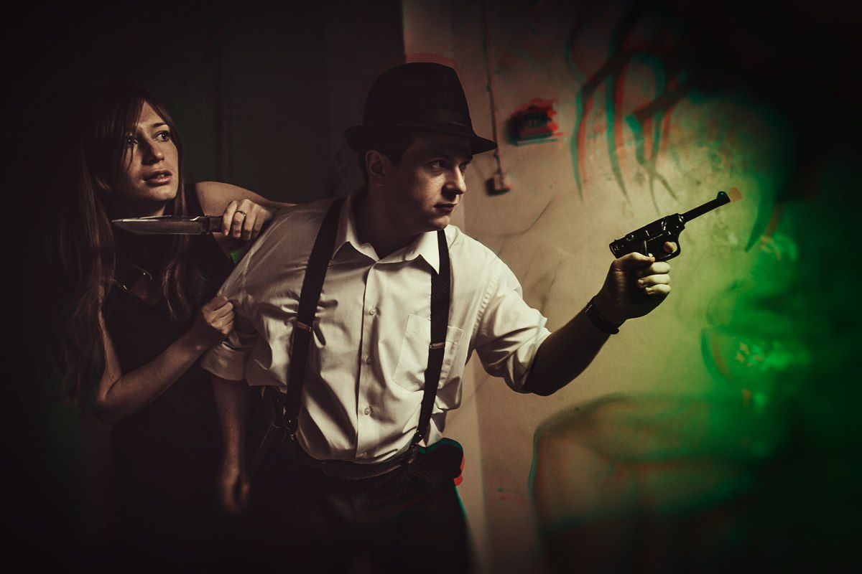
Мы стали искать выход и вдруг обратили внимание на странные тени, которые сгущались перед нами. Я направил свое оружие в зловещую темноту. В голове крутилась только одна мысль:
― Надеюсь, что их можно остановить пулей, потому что если нельзя…
Я не успел додумать эту мысль, потому что Оля вцепилась мне в руку. Но пути назад не было. Я начал стремительно двигаться вперед. В какой-то момент Оля отпустила меня, и я почувствовал, что она отстала…

Slide 15
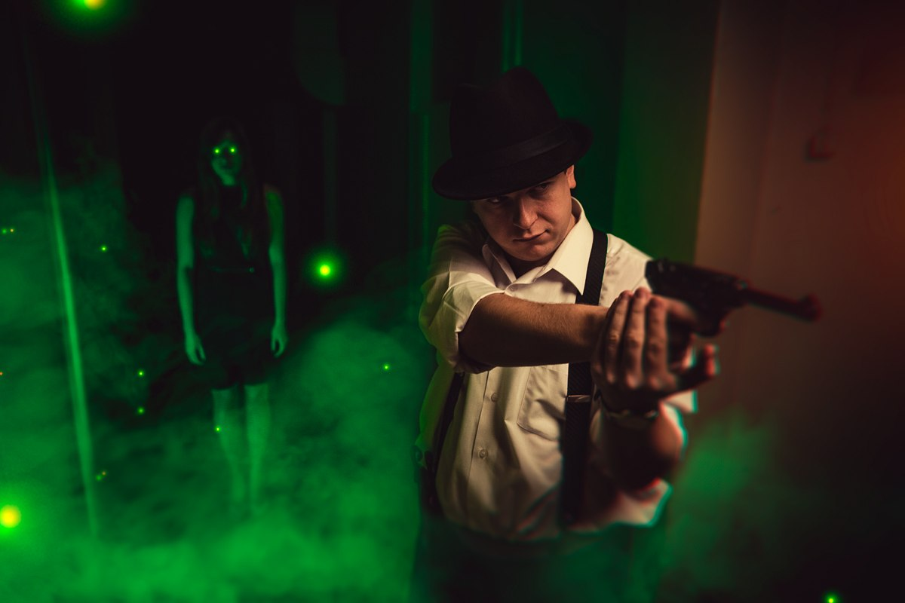
Я нехотя решил повернуться, чтобы посмотреть все ли в порядке… Лучше бы я этого не делал! Тогда еще был бы шанс просто уйти… Оля замерла в какой-то странной позе, а в глазах играли холодные, зеленые огоньки. Тени окружили меня как клубы дыма, глаза не могли разглядеть даже собственной руки с вытянутым вперед револьвером, грудь сдавило, и я закашлялся. Когда же я наконец смог отдышаться и открыть глаза, Оля уже исчезла. Мне нужно ее найти…

Slide 16
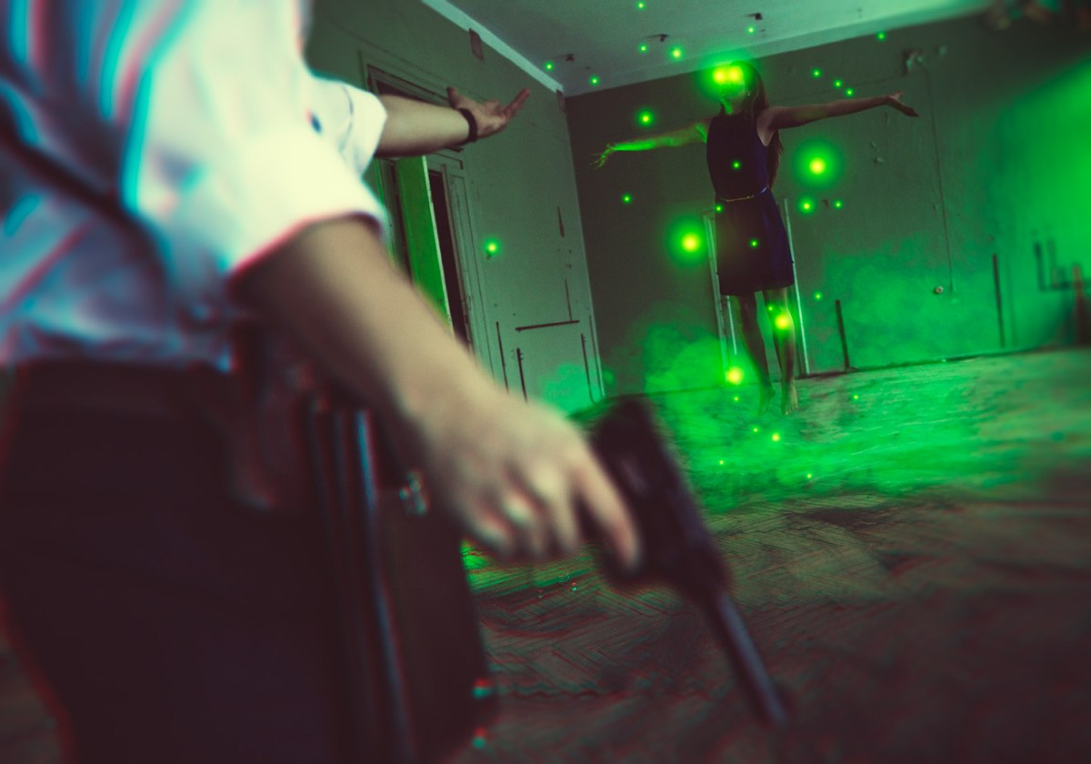
После длительной и бессмысленной беготни по коридорам и игры в прятки с различными непонятными существами я добрался до большой залы. Там я увидел парящую в воздухе Олю. Она что-то говорила на непонятном языке низким голосом с реверберацией (с). Я не знал, что мне сделать… Убежать, остановить силой, надеть кольцо

Slide 17
Я не могу убежать. Я не могу оставить ее здесь. Я должен придумать что-то другое.

Slide 18
И как я остановлю ее силой? Выстрелю в нее? Я не смогу этого сделать. Я ведь не знаю, что с ней будет…

Slide 19
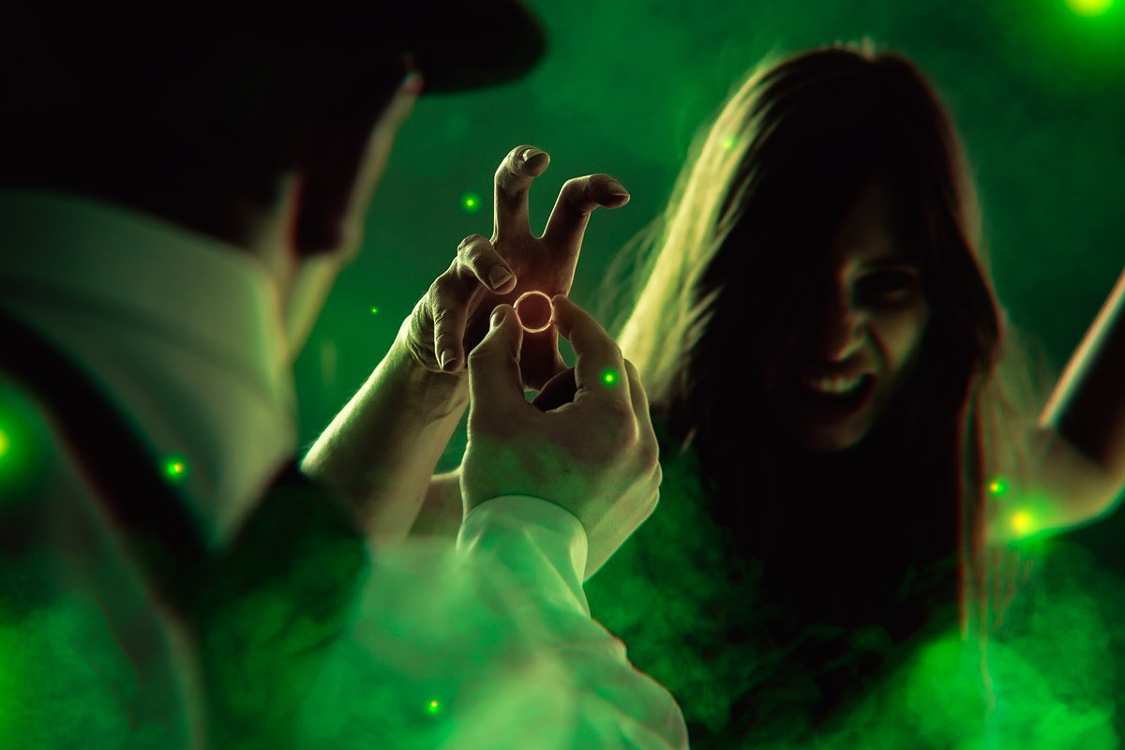
Я понял, что выбора у меня нет. Я не мог оставить ее в таком виде. Никогда бы себе этого не простил. Решил медленно подбираться к ней, кольцо в кармане постепенно нагревалось, и я чувствовал, что вот-вот оно начнет прожигать ткань. Вот оно решение: ― Я должен надеть на нее кольцо … момент истины…

Slide 20
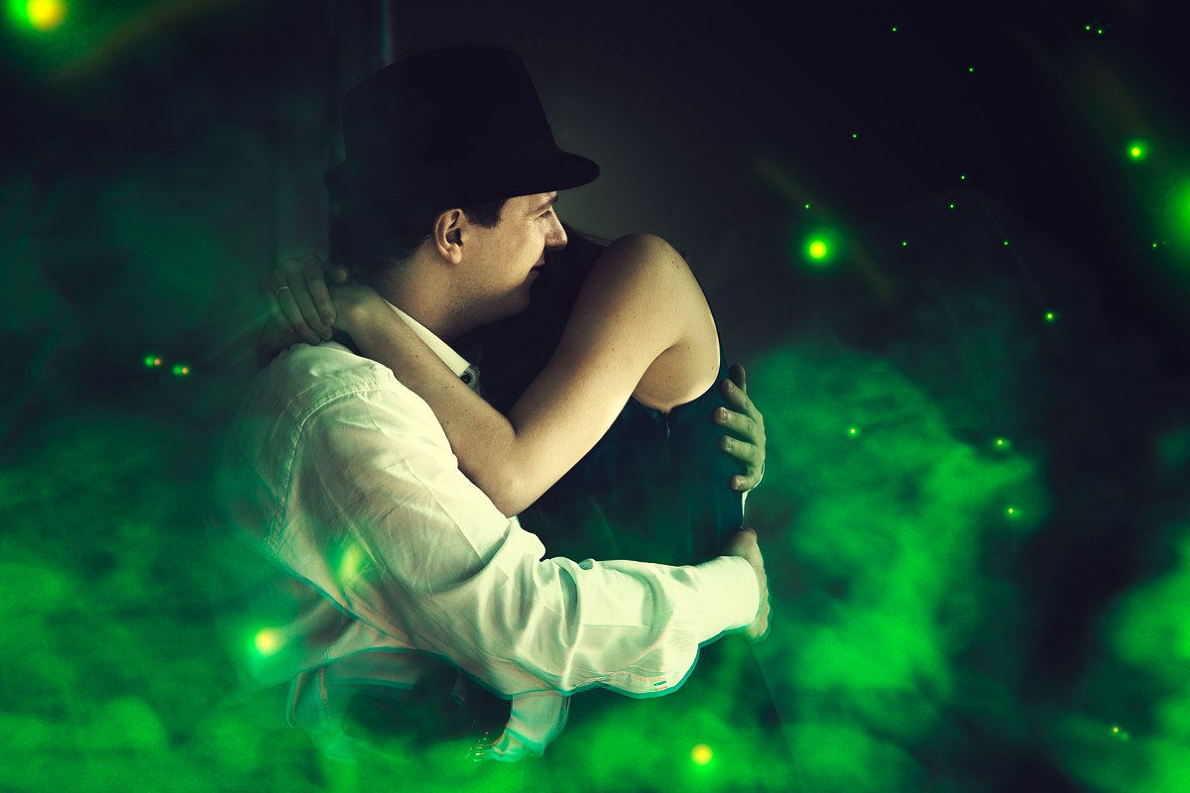
Как только кольцо коснулось Олиного пальца оно стало холодным. Вокруг Оли закрутился вихрь зеленой дымки. Я почувствовал, что Оля еле держится на ногах, и подхватил ее. Наконец весь дым рассеялся. Мы стояли посреди залы, за окном выглянуло солнце. Оля крепко прижалась ко мне, и я обнял ее.
― Теперь все будет хорошо, – прошептал я и улыбнулся.

Slide 21
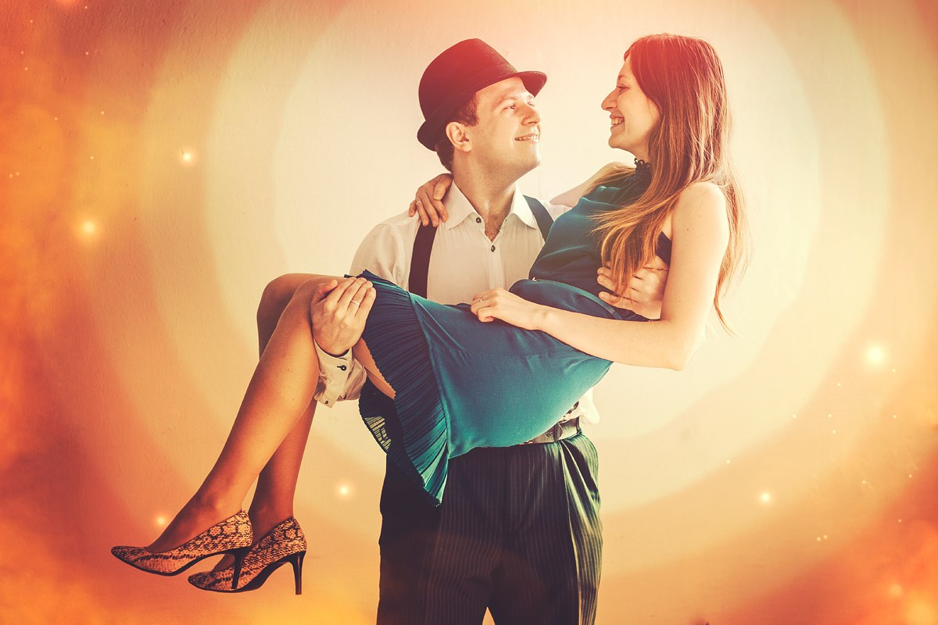
The End

